Slide 1
DIGITÁLIS HITTANÓRA
ÁLDÁS, BÉKESSÉG!
A mai óra témája:
Jézus megtisztítja a templomot
János 2,13-17

Slide 2
Kedves Hittanos Barátom!
ISTEN HOZOTT!
A digitális hittanórán szükséged lesz a következőkre:
Internet kapcsolat
Laptop, okostelefon vagy tablet
Hangszóró vagy fülhallgató
Üres lap vagy a füzeted és ceruza.
A Te lelkes hozzáállásod. ☺
Kérlek, hogy olvasd el a diákon szereplő információkat és kövesd az utasításokat!
Állítsd be a diavetítést és indítsd el a PPT-t!

Slide 3
Mi Atyánk, aki a mennyekben vagy.
Szenteltessék meg a te neved, jöjjön el a te országod,
legyen meg a te akaratod, amint a mennyben úgy a földön is.
Mindennapi kenyerünket add meg nekünk ma,
És bocsásd meg vétkeinket, minképpen mi is megbocsátunk
az ellenünk vétkezőknek.
És ne vigy minket kísértésbe, de szabadíts meg a gonosztól,
Mert Tiéd az ország, a hatalom, és a dicsőség mindörökké.
Ámen.
Áldás, békesség!
Imádkozzunk!

Slide 4
„Közel volt a zsidók páskaünnepe, és Jézus felment Jeruzsálembe.
A templomban találta a marhák, juhok és galambok árusait meg az ott ülő pénzváltókat.
Kötélből korbácsot csinált, és kiűzte mindet a templomból a marhákkal és a juhokkal együtt. A pénzváltók pénzét kiszórta, az asztalokat felborította, a galambárusoknak pedig ezt mondta: Vigyétek ezeket innen, ne csináljatok piacteret az én Atyám házából!”
János evangéliuma 2,13-16
Olvasd el ezt a bibliai történetet. Gondold végig a következő kérdéseket!
Mi történt Jézussal?
Milyennek látod itt Jézus viselkedését?

Slide 5
1. Történeti háttér
Jézus a páskaünnep alkalmával ment Jeruzsálembe. Ezen az ünnepen sok zarándok volt jelen a városban, akik a templomban, a korabeli szokásoknak megfelelően, áldozatot akartak bemutatni.
Mivel a hosszú úton nem mindenki cipelte magával az áldozatra szánt állatot, ezért jó néhányan a templom környékén vették meg azt.
A jeruzsálemi templom maradványai napjainkban.

Slide 6
Jézus Jeruzsálemben Isten tiszteletére készült, így nem volt meglepő, hogy sokkolta az, amit a templom körül látott. Ő tisztelte, becsülte Istent és a jeruzsálemi templomot is, ami Izráel vallásos életének a központja volt. Azzal, hogy a piaci árusok ott alkudoztak, kereskedtek, azt mutatták, hogy számukra fontosabb a nyerészkedés, mint a hit és Isten Igéje. A templom előtere inkább úgy nézett ki, mint egy piactér, és nem az a hely, ahol készülhettek volna Isten tiszteletére.
Ez háborította fel Jézust, mivel Ő egész életével azt hirdette, hogy Istennek kell életünkben az első helyen lennie. Az Ő háza nem lehet a kereskedés központja, hiszen nem ez a célja.

Slide 7
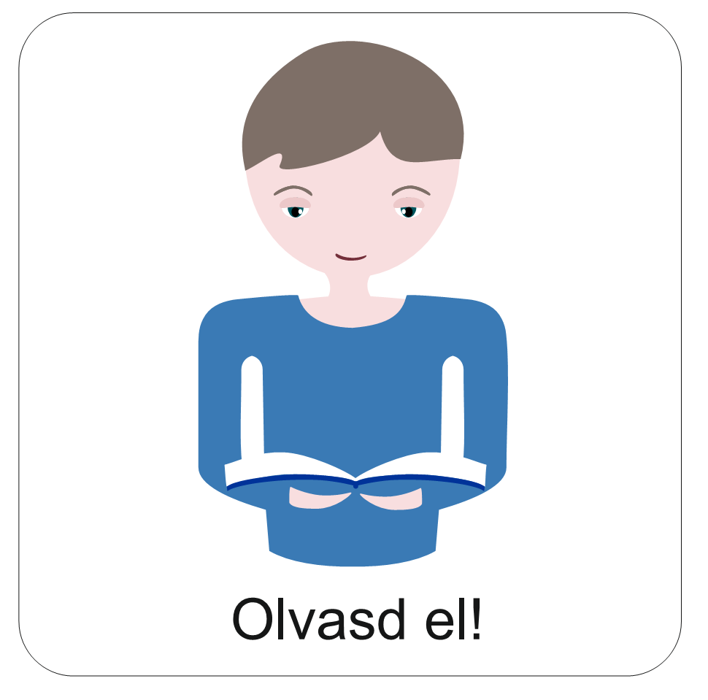
2. Mit tanít Jézus tette?
Amit Jézus tett, radikális volt. Ezzel az volt a célja, hogy eltávolítsa mindazt a templomból, ami nem oda való, és visszaadja az Isten házának méltóságát. Rámutatott arra, hogy Isten népének és Izráel egész istentiszteletének meg kell újulnia.
Azaz: Istent kell az életükben az első helyre tenni, és meg kell adniuk azt a tiszteletet, ami megilleti. Ennek része volt az is, hogy meg kellett tisztulnia a korábbi szokásaiknak, és ami nem helyes, azt el kellett távolítani. Ezért űzte ki Jézus a templomba nem illő kereskedőket.
Hogyan lehet Istent az életünkben első helyre tenni? Mit gondolsz?

Slide 8
3. Tisztának lenni a mindennapokban
Nem csak a templom megtisztítására tanít bennünket ez a történet. Ezt olvashatjuk a Bibliában egy másik helyen: „Vagy nem tudjátok, hogy testetek a bennetek levő Szentlélek temploma, akit Istentől kaptatok, és ezért nem a magatokéi vagytok?” (1Kor 6,19)
Ez azt jelenti, hogy mi magunk is olyanok vagyunk, mint a legszentebb templom. Isten arra hív bennünket, hogy az életünk temploma is tiszta legyen, és azt mutassa, hogy Istent tisztelve élünk.
Önmagunk megtisztítása a gondolataink és szavaink, indulataink megtisztítását is jelenti. A következő diákon ehhez kapsz néhány ötletet!

Slide 9
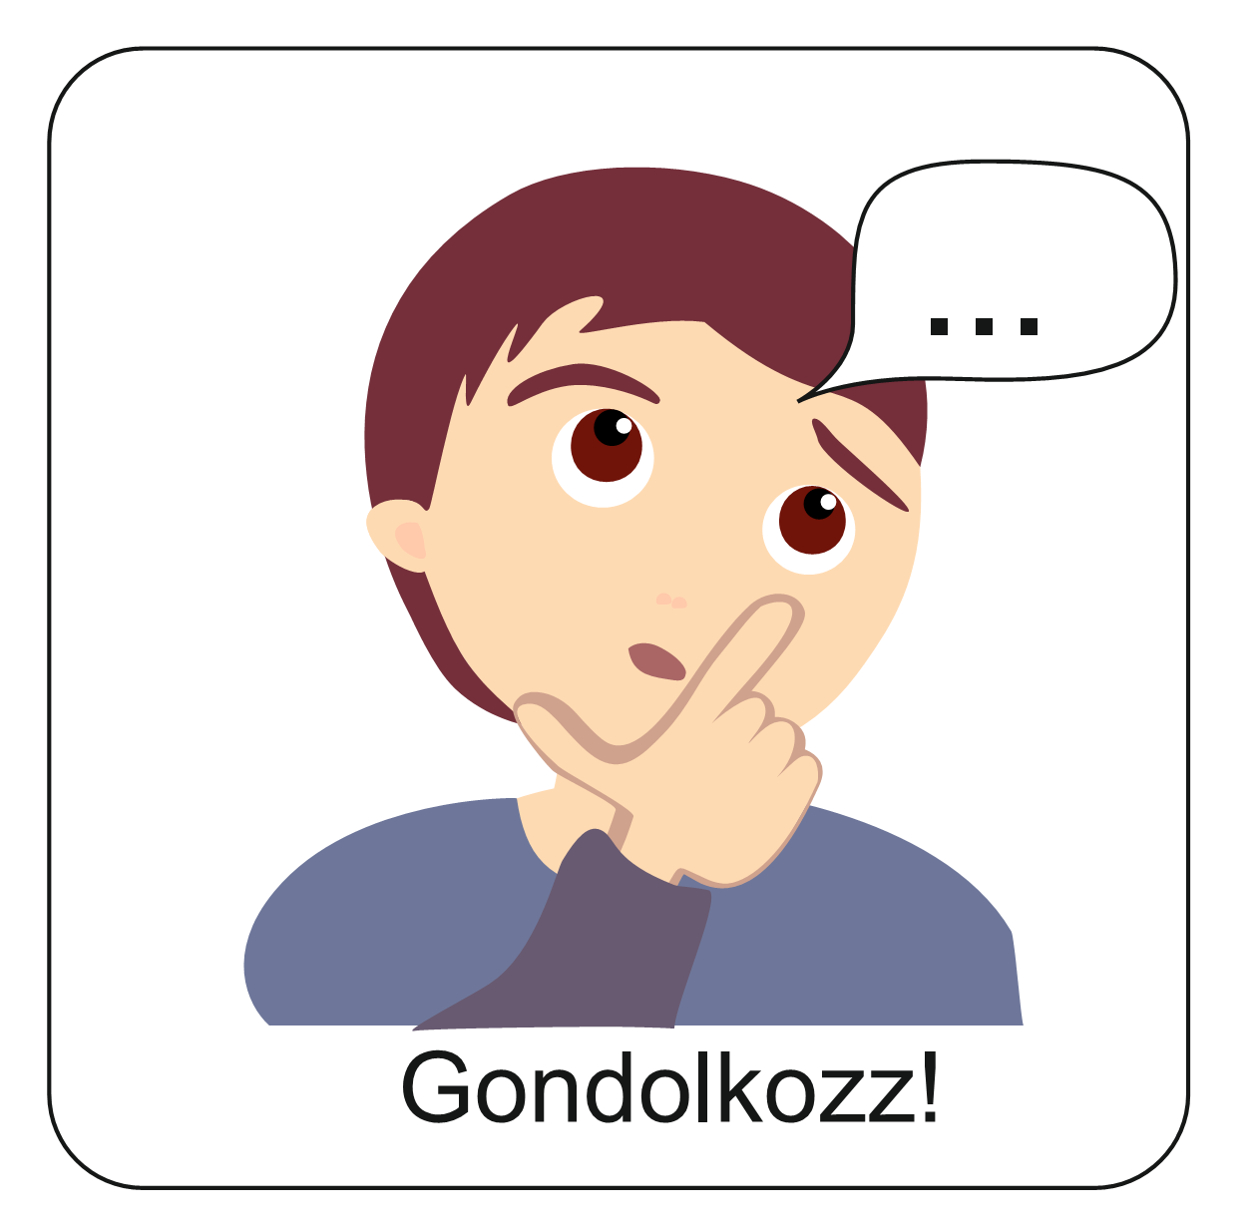
„Az az indulat legyen bennetek, amely Krisztus Jézusban is megvolt.” (Filippi 2,5)
Olvasd el ezt a bibliai igeverset!
Vajon mit jelenthet?
Fogalmazz meg kérdéseket, amelyek az Ige kapcsán benned felmerültek! Írd le őket!

Slide 10
„Az az indulat legyen bennetek, amely Krisztus Jézusban is megvolt:
aki Isten formájában lévén nem tekintette zsákmánynak, hogy egyenlő Istennel,
hanem megüresítette önmagát, szolgai formát vett fel, emberekhez hasonlóvá lett, és emberként élt;
megalázta magát, és engedelmes volt mindhalálig, mégpedig a kereszthalálig.”
Filippi 2,5-8
Ha mi az indulat szóra gondolunk, akkor általában ingerültség, harag kapcsolódik hozzá. De amikor Jézus indulatáról beszélünk, akkor nem erről van szó. Arról a hozzáállásról, ami Jézus egész viselkedésmódját, gondolkodásmódját és szemléletét jellemezte. Valójában a mi indulataink is hatással vannak minden tettünkre. Ahogyan gondolkodunk, amit mondunk, amit teszünk. Tág értelemben ez azt jelenti, ami befolyásol, irányít bennünket.
Jézus tettei mögött Isten és az emberek szeretete állt. Minden tettével Istenre mutatott. Az árusok templomból való kiűzése előtt szelíd szóval hívta fel a figyelmüket arra, hogy nem helyes, amit tettek. Több alkalommal is megtette ezt – de hiába. Ezért kellett keményebb eszközökhöz nyúlnia. Ennek jele volt Jézusnak ez a kemény tette is.

Slide 11
Kattints a hangszóróra és hallgasd meg a történetet.
Te hogyan folytatnád?
Ha erre a másik hangszóróra kattintassz, kiderül, hogyan folytatódott a történet!
Azt is megtudhatod, hogy mit tanulhatunk ebből!

Slide 12
Milyen indulat van ezekben az emberekben? Vajon mi lenne a megfelelő, keresztyén viselkedésmód ebben a helyzetben?
Nézd meg ezt a három videót és fogalmazd meg a válaszaidat!
Küldd el a témához kapcsolódó gondolataidat a Hittanoktatódnak!
Kisfilm 1. A fiú hazatér
Kisfilm 2. „Az enyém”
Kisfilm 3. Jó-e az irány?

Slide 13
Mi Atyánk, aki a mennyekben vagy.
Szenteltessék meg a te neved, jöjjön el a te országod,
legyen meg a te akaratod, amint a mennyben úgy a földön is.
Mindennapi kenyerünket add meg nekünk ma,
És bocsásd meg vétkeinket, minképpen mi is megbocsátunk
az ellenünk vétkezőknek.
És ne vigy minket kísértésbe, de szabadíts meg a gonosztól,
Mert Tiéd az ország, a hatalom, és a dicsőség mindörökké.
Ámen.
Kedves Hittanos!
Várunk a következő digitális hittanórára!
Áldás, békesség!

